Slide 1

스마트 캔들 워머
산학SW프로젝트
켜조
20194577 김수현
20194535 서진

Slide 2
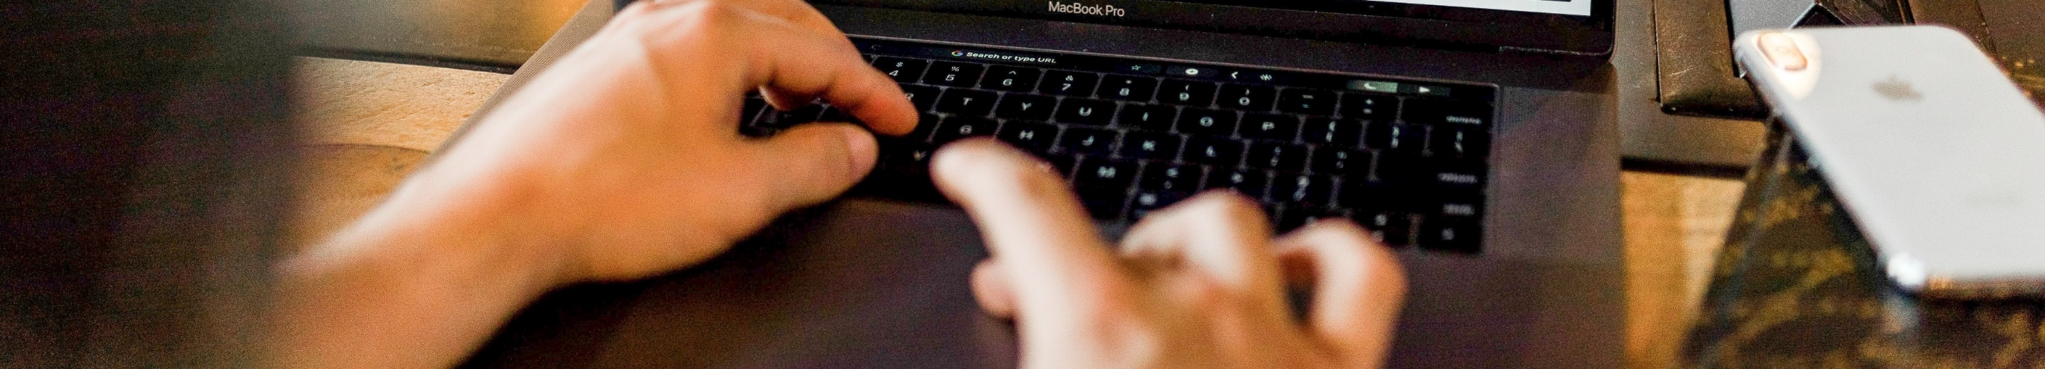
목차
수행내용
사용 SW
01
03
02
04
사용 HW
수행결과

Slide 3

1. 수행 내용

Slide 4


1. 수행 내용
20194577 김수현
20194535 서진
1. 발표자료
2. 프로그래밍
3. 물품구매
4. 조립
1. 발표자료
2. 프로그래밍
3. 물품구매
4. 조립

Slide 5
2. 사용 HW

Slide 6
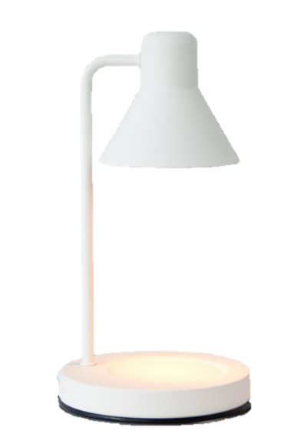
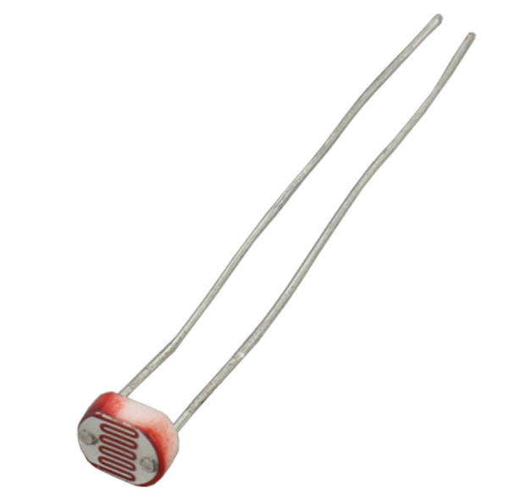
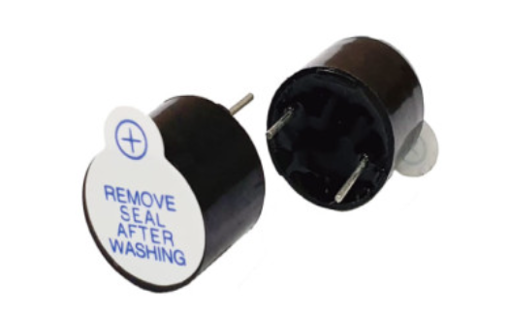
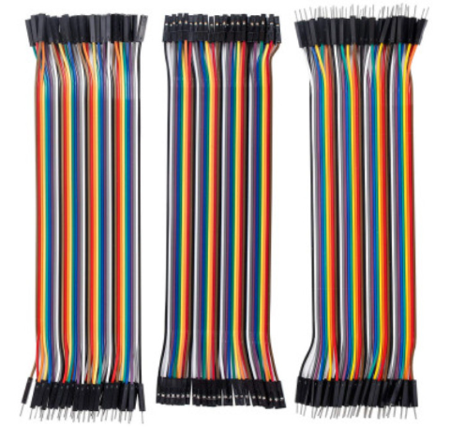
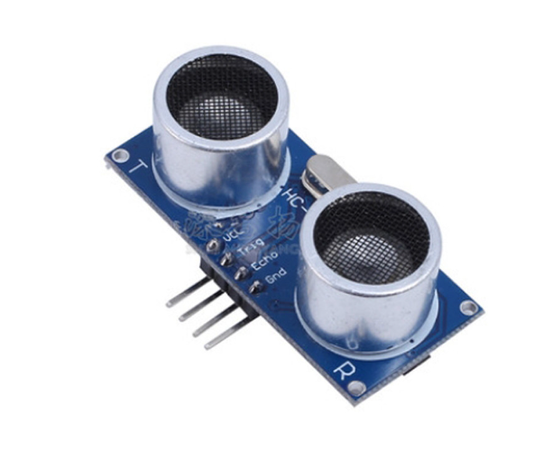
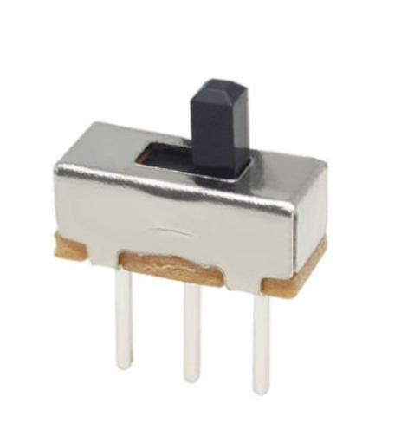
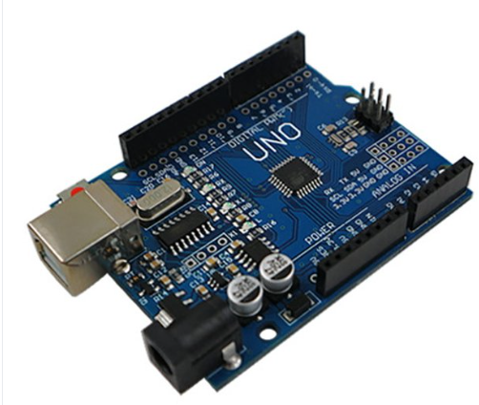
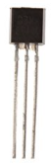
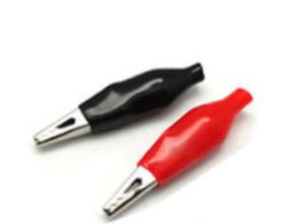
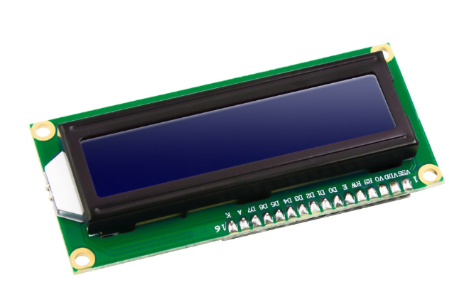
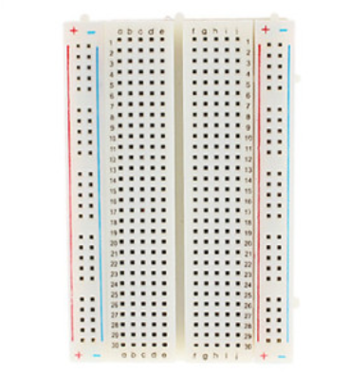
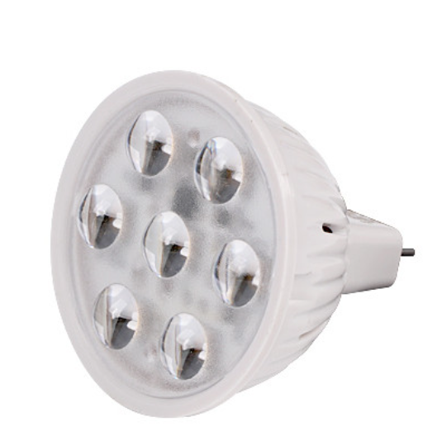
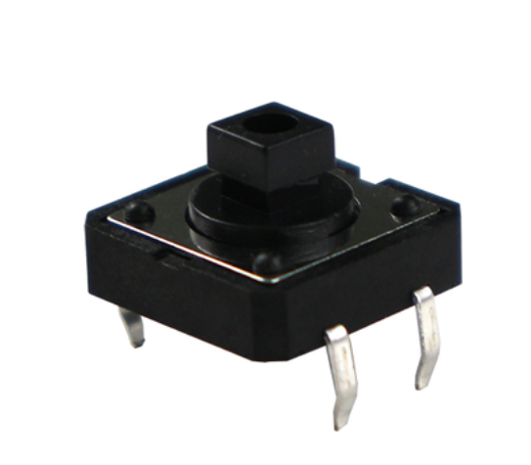
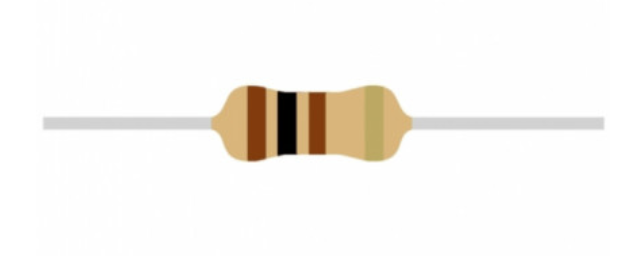
2. 사용 HW
피에조 부저
조도 센서
점퍼선
초음파 센서
트랜지스터
슬라이드 스위치
아두이노 우노
LCD 패널
악어클립
브레드보드
캔들 워머
택트 스위치
할로겐 전구
저항

Slide 7
3. 사용 SW

Slide 8
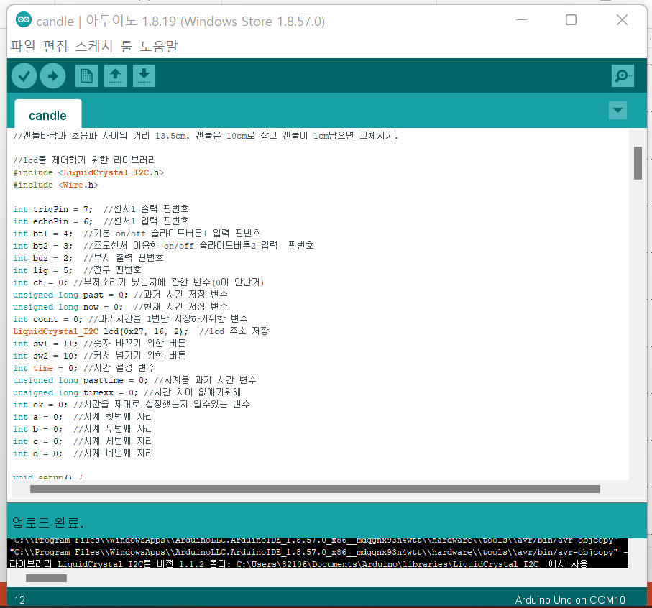
3. 사용 SW
아두이노

Slide 9
4. 수행 결과

Slide 10
4. 수행결과
-기능성
자동화 기능
스마트 캔들워머의 전구는 밝기센서를 통해 방의 불이 꺼지면 자동으로 켜지는 기능이 있으며 스위치로 on/off 할 수 있다.
알림 기능
슬라이드 스위치
초음파센서를 통해 캔들워머의 잔여량을 측정해서 잔여량이 적을수록 전구의 밝기가 더 밝아진다. 캔들의 잔여량이 일정량 이하로 내려가면 피에조 부저에서 소리가 나서 사용자에게 알려준다.
조도센서
수치화 기능
아래쪽에 있는 택트 스위치를 통해 시간을 설정할 수 있으며, lcd를 통해 시간을 볼 수 있다. 또한 캔들 잔여량을 수치로 수시로 확인할 수 있다.
택트스위치
피에조 부저
초음파 센서
할로겐 전구
LCD패널

Slide 11
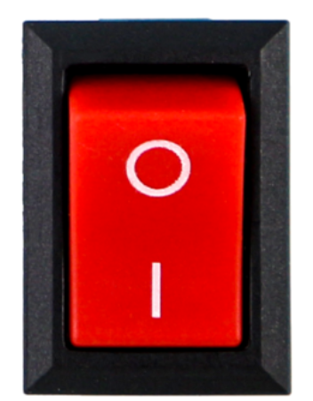
4. 수행결과
-목표 달성도
자동화 기능
스마트 캔들워머의 전구는 밝기센서를 통해 방의 불이 꺼지면 자동으로 켜지는 기능이 있으며 스위치로 on/off 할 수 있다.
알림 기능
로커스위치
30%
초음파센서를 통해 캔들워머의 잔여량을 측정해서 잔여량이 적을수록 전구의 밝기가 더 밝아진다. 캔들의 잔여량이 일정량 이하로 내려가면 피에조 부저에서 소리가 나서 사용자에게 알려준다.
조도센서
40%
수치화 기능
아래쪽에 있는 lcd를 통해 시간을 볼 수 있고, 버튼을 누르면 캔들 잔여량을 수치로도 확인할 수 있다.
택트스위치
30%
100%
피에조 부저
초음파 센서
할로겐 전구
LCD패널

Slide 12
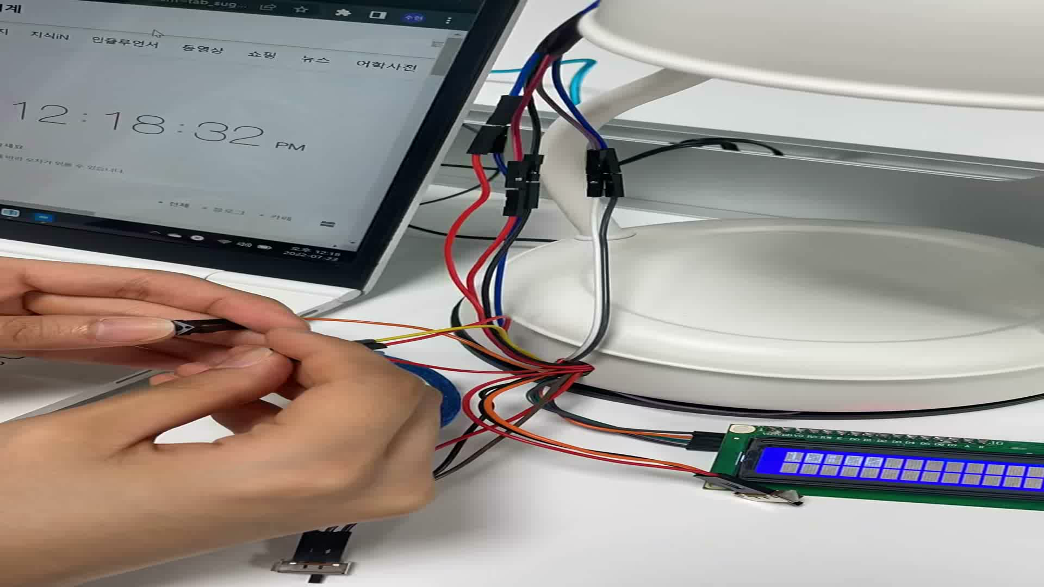
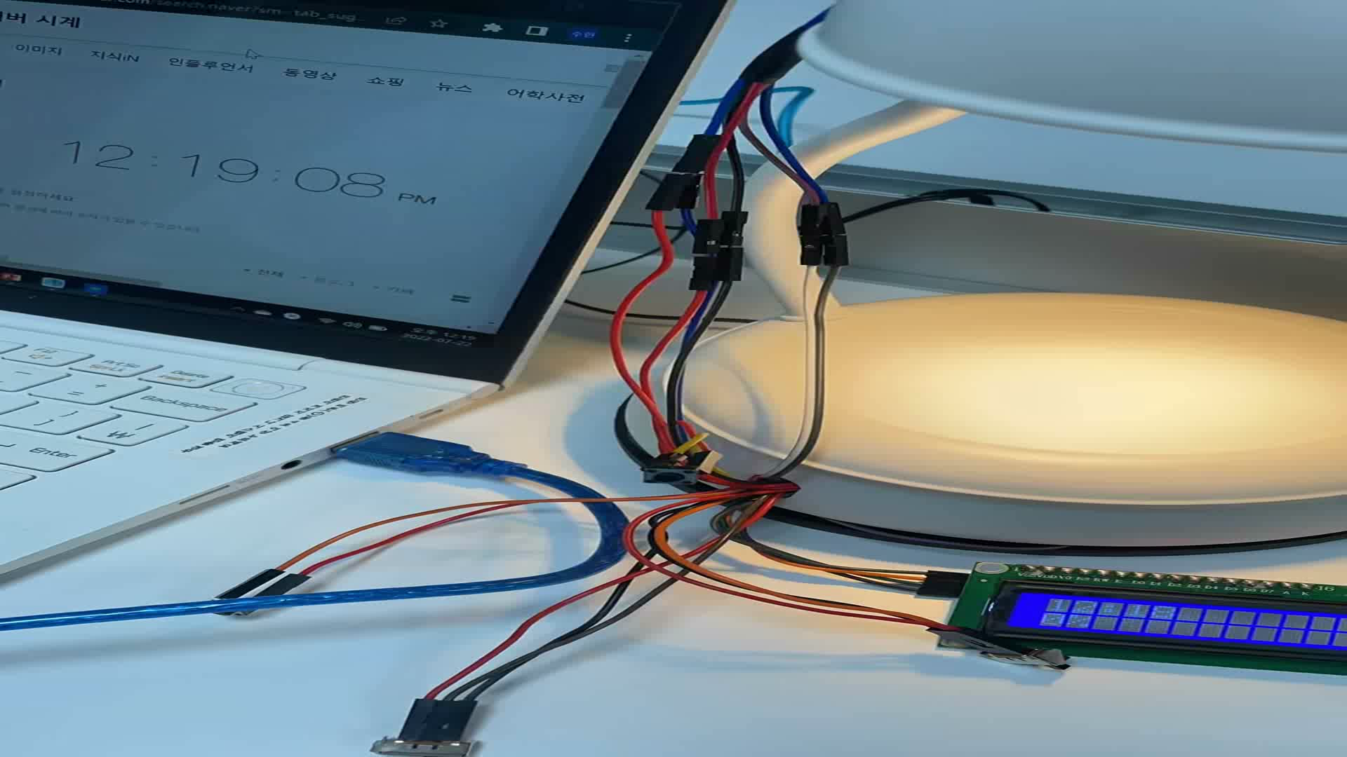
4. 수행결과
-프로젝트 구현 결과 : 시간설정

Slide 13
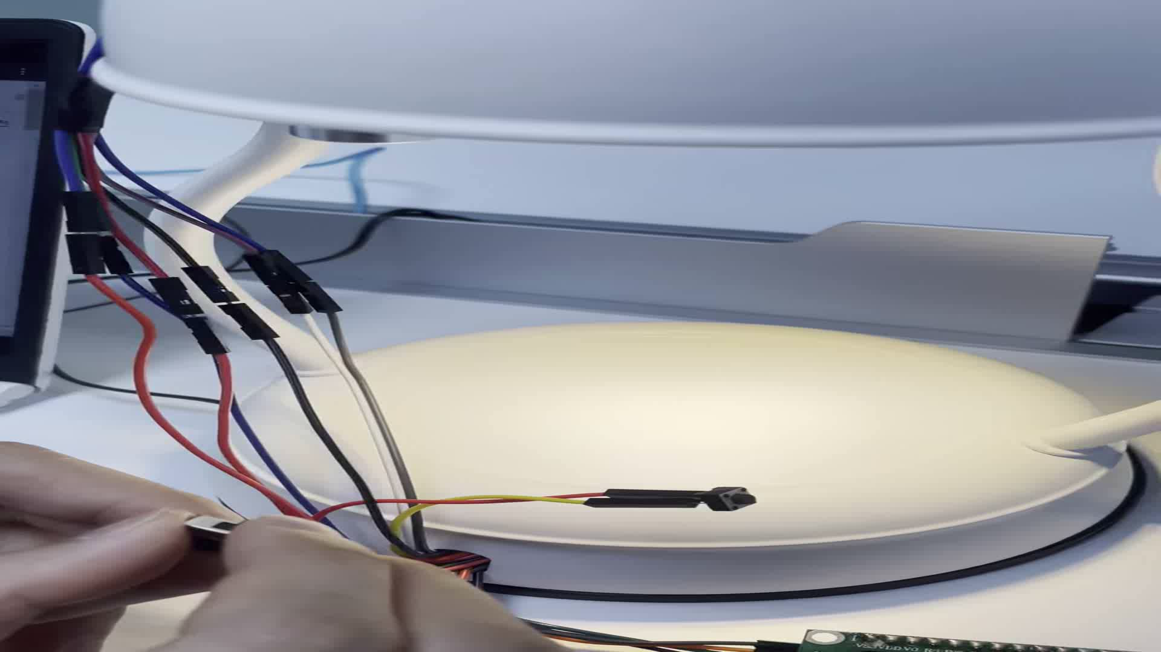
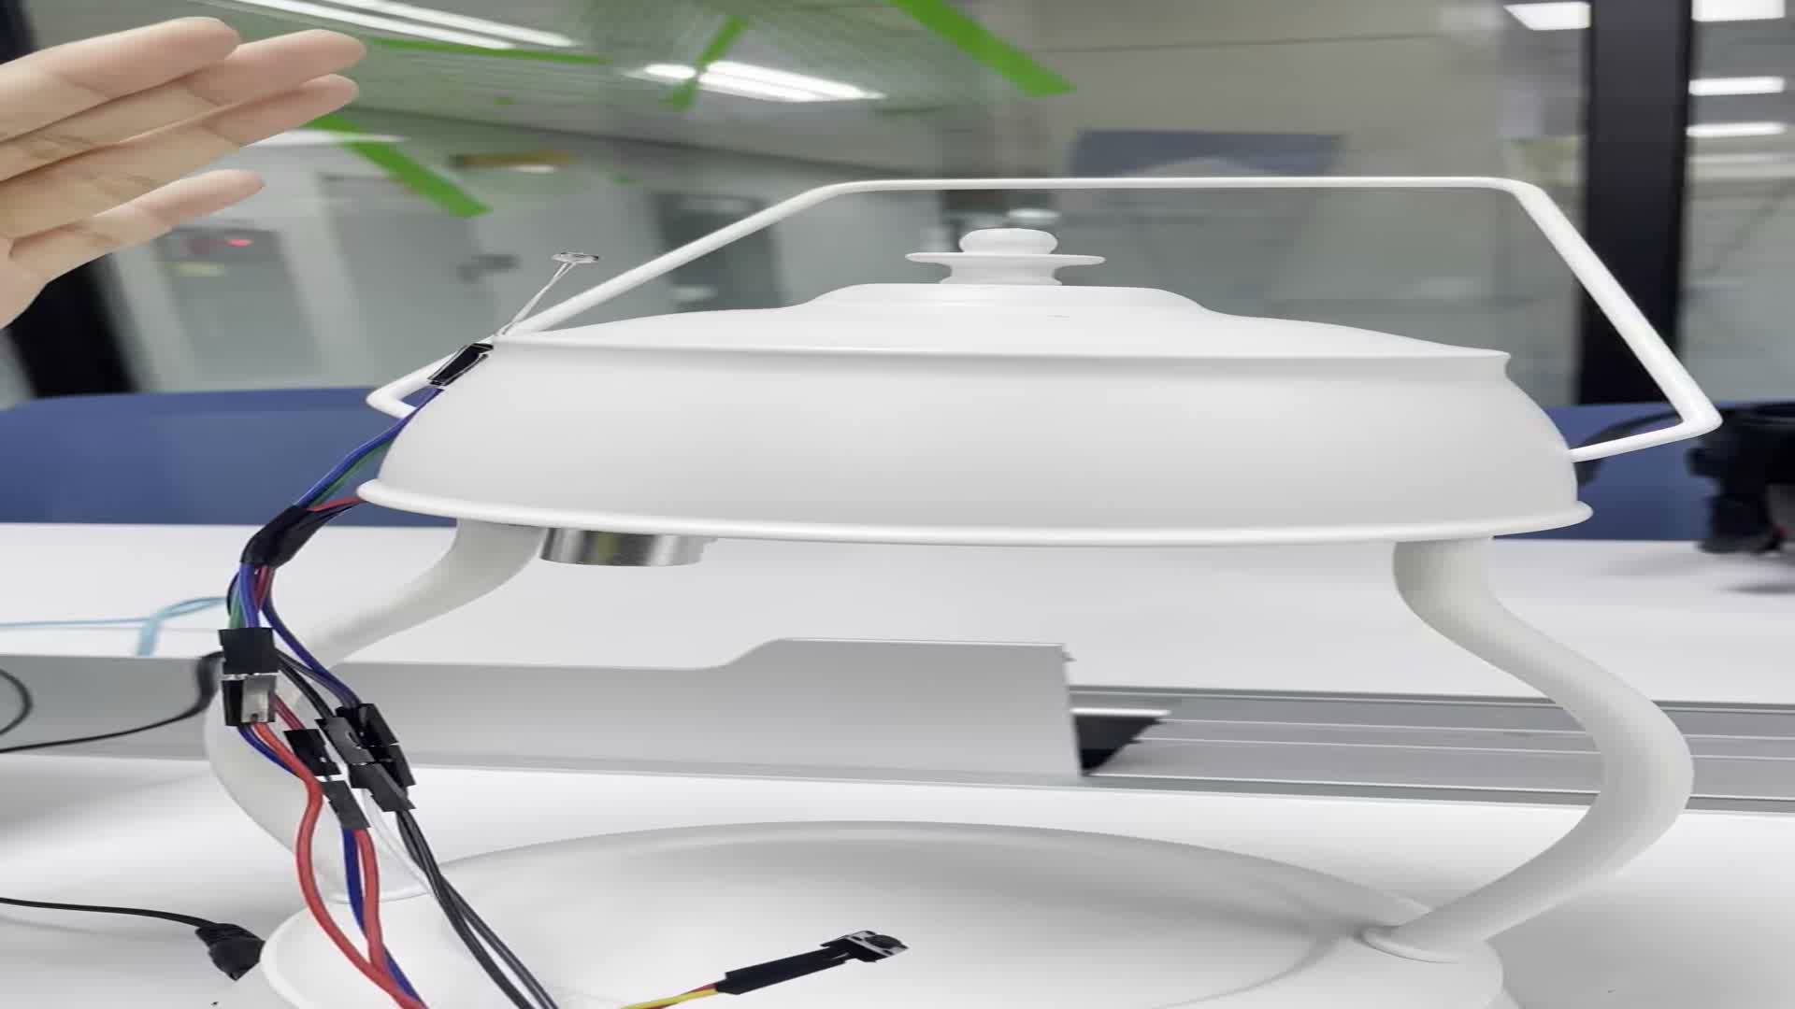
4. 수행결과
-프로젝트 구현 결과 : 조명 on/off

Slide 14
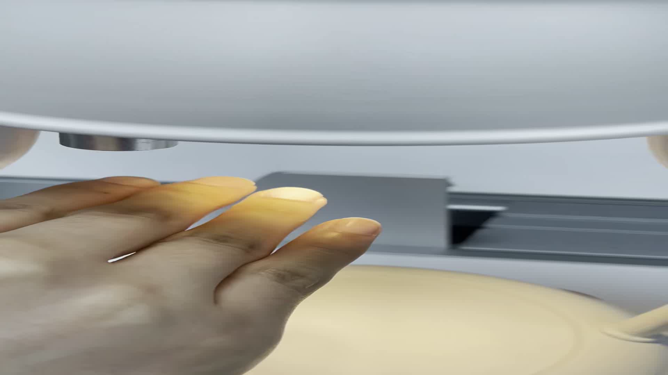
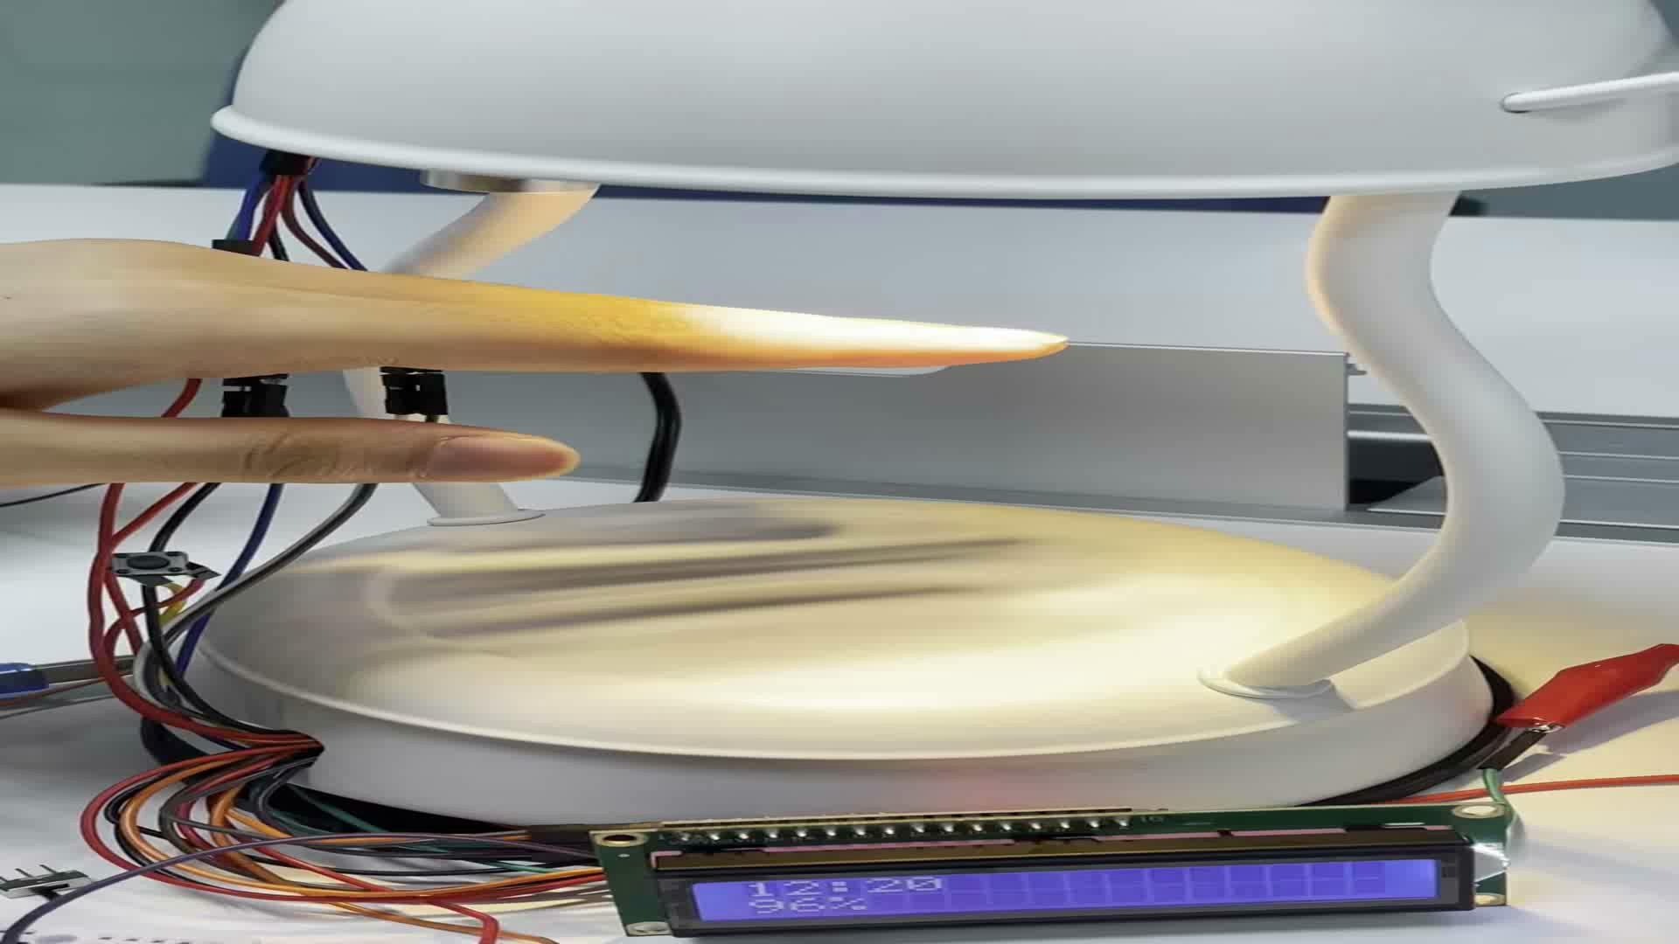
4. 수행결과
-프로젝트 구현 결과 : 잔여량 수치와 부저를 통한 알림

Slide 15
감사합니다
산학SW프로젝트
20194535/sw_project (github.com)

